Slide 1

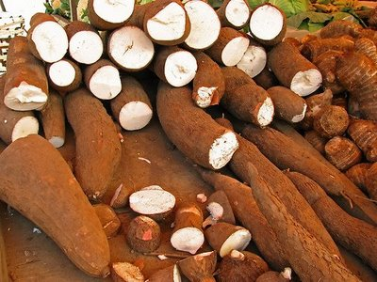
UNIVERSIDADE FEDERAL DO ACRE
CURSO DE ENGENHARIA AGRONÔMICA
PET-AGRONOMIA
CULTURA DA MANDIOCA
TUTOR: DR: JOSÉ RIBAMAR T. DA SILVA
PETIANA: BRUNA PEREIRA DE SOUZA

Slide 2
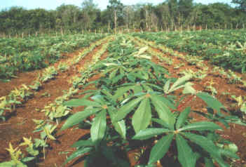
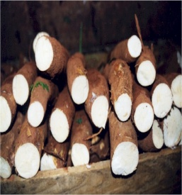
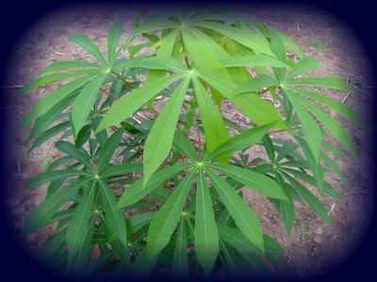
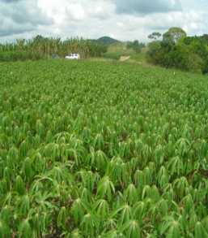
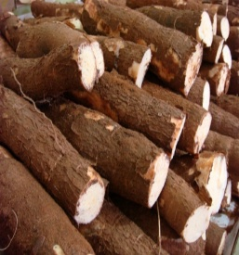
INTRODUÇÃO
Principal fonte de carboidratos para milhões de pessoas;
O Brasil é um dos maiores produtores mundiais;
Produção 23 milhões de toneladas de raízes frescas de mandioca;
A região Nordeste caracteriza-se pelo sistema de policultivo;
Atualmente a demanda de amido de mandioca (fécula) tem crescido de forma substancial.

Slide 3
IMPLANTAÇÃO DA CULTURA
Pode ser cultivada em diversos tipos de solos;
Os solos arenosos, mais leves, bem drenados, profundos, descompactados para evitar apodre-cimento e má formação de raízes;
Nos solos arenosos os teores de nutrientes (P, Ca, Mg, K, Zn ) são baixos, e mais propensos a problemas por uma estiagem.

Slide 4
IMPLANTAÇÃO DA CULTURA
pH e Calagem:
O pH ótimo para a cultura da mandioca está em torno de 5,5;
A calagem está associada à correção de pH, a neutralização de manganês e alumínio tóxicos, aumenta a disponibilidade e o aproveitamento de nutrientes (P, K, S e Mo), aumenta a atividade dos microorganismos do solo, além do fornecimento da Ca e Mg.
Aplicação deve anteceder 30 a 60 dias do plantio, para possibilitar a reação do calcário com o solo, que ocorrerá se o mesmo estiver úmido.

Slide 5
IMPLANTAÇÃO DA CULTURA
Variedades:
A escolha das cultivares dependerá da finalidade de exploração;
Produção de raízes para alimentação humana (mandioca mansa, mandioca de mesa, macaxeira ou aipim);
Para fins industriais (farinha ou fécula);
A utilização da planta de mandioca (raiz e/ou parte aérea) para alimentação de animais é comum.

Slide 6
IMPLANTAÇÃO DA CULTURA
A mandioca deve apresentar principalmente baixos teores de ácido cianídrico na polpa da raiz;
Rápido cozimento e ausência de fibras;
Definição da época de colheita ideal, considerando fatores como idade e
ocorrência de estresse;
Na produção de farinha e fécula, a redução do princípio tóxico ocorre durante o processamento;
As variedades devem apresentar rendimento alto de raiz , porcentagem alta de amido na raiz, facilidade de descascamento e entrecasca clara.

Slide 7
IMPLANTAÇÃO DA CULTURA
Época de Plantio:
As melhores épocas estão relacionadas à disponibilidade de ramas maduras e às condições climáticas;
O plantio ocorre no início da estação chuvosa, para que o mandiocal se desenvolva bem vigoroso;
Pode se estender até o mês de julho (região agreste e litoral), desde que haja umidade suficiente no solo.
Manejo das ramas para o plantio:
Época de coleta das ramas:
As ramas indicadas para o plantio são as colhidas com a planta na idade de 10 a 12 meses.

Slide 8
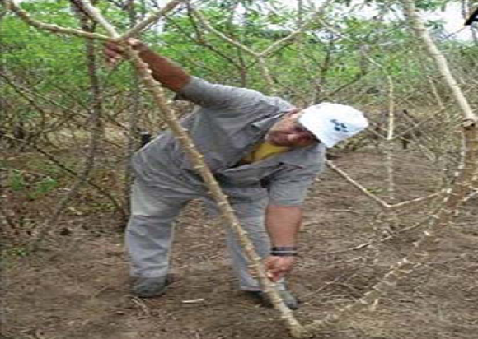
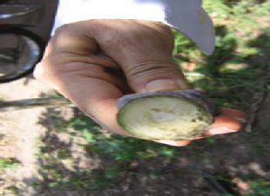
IMPLANTAÇÃO DA CULTURA
Período que estão maduras, de plantios livres de doenças e sem mistura de variedades.
A maturação da rama pode ser identificada pelo aspecto central da rama e da relação dos diâmetros da medula com a rama;
O melhor material é o retirado do terço médio da planta.

Slide 9
IMPLANTAÇÃO DA CULTURA
Quantidade de ramas para o plantio:
1,0 ha de mandioca, com ciclo 10 a 12 meses, fornece manivas para o plantio de 4 a 5 hectares.
Espaçamento x Número de plantas:
Fator que pode interferir na produtividade das raízes;
Variedades de parte aérea reta podem ser plantadas em menores espaçamentos;
As que ramificam em espaçamentos mais largos.

Slide 10
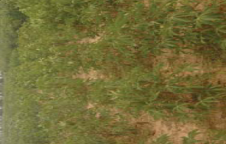
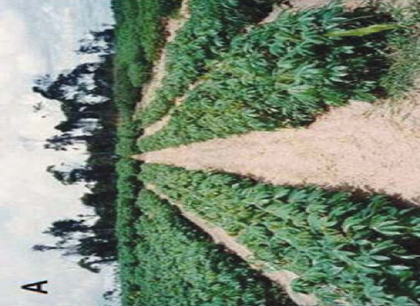
IMPLANTAÇÃO DA CULTURA
Os espaçamentos recomendados para mandioca são:
Fileiras simples de 1,00 x 0.60 m (16.666 plantas/ha) a 1,00 x 1,00m
(10.000 plantas/há);
Fileiras duplas utiliza-se 2,00 m x 0,60 m x 0,60 m (12.820 plantas/ha) ou 2,00 m x 0,80 m x 0,80 m (8.928 plantas/ha);

Slide 11
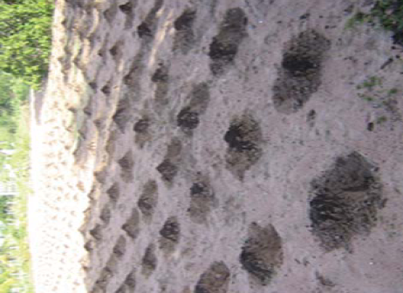
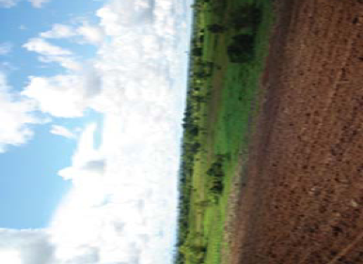
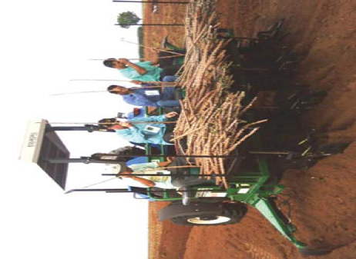
IMPLANTAÇÃO DA CULTURA
Plantio:
Plantio das ramas de mandioca pode ser feito de forma manual ou com plantadeiras;

Slide 12
TRATOS CULTURAIS
Manejo de plantas invasoras;
Período crítico de competição de plantas daninhas (120 dias após o plantio);
Controle adicional de plantas daninhas;
Uso de coberturas vegetais, vivas ou mortas reduz a incidência.

Slide 13
COLHEITA
Alto rendimento de raízes e de percentual de amido;
Para indústria geralmente de 12 a 18 meses de idade da planta;
Para a mandioca de mesa (macaxeira) a partir dos oitavo mês.

Slide 14
ALIMENTAÇÃO ANIMAL
Podem-se usar raspas de raízes, do descascamento, ou somente da biomassa aérea;
Biomassa proveniente de sistemas de cultivo para produção de raízes ou de folhas;
Plantio é realizado com pedaços de ramas;
Sem espaçamento na linha;
No quarto mês de idade, é a ocasião do primeiro corte.

Slide 15
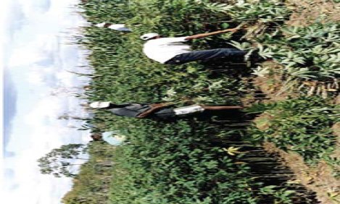
ALIMENTAÇÃO ANIMAL
Pode ser servido diretamente ao gado como ingrediente de ração ou transformado em feno e silagem;
Culturas com maior capacidade de conversão de energia solar em carboidratos por unidade de área;

Slide 16
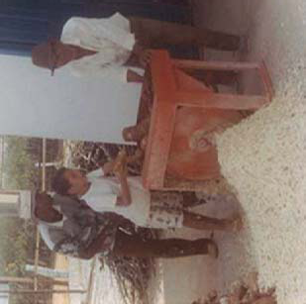
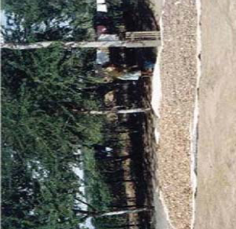
ALIMENTAÇÃO ANIMAL
Preparo de ingredientes da ração:
Raspa;

Slide 17
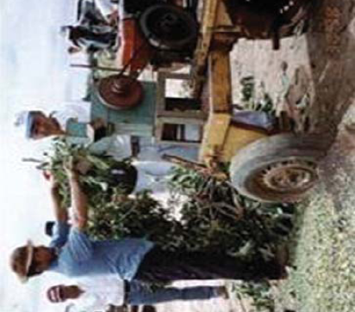
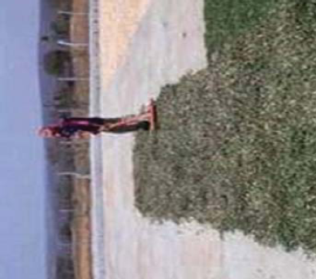
ALIMENTAÇÃO ANIMAL
Preparo de ingredientes da ração:
Farelo de folhas;

Slide 18
PRINCIPAIS PRAGAS E DOENÇAS
Reconhecimento das pragas e doenças;
Pragas podem reduzir significativamente os rendimentos;
Pragas:
Mandarová, Ácaro verde, Broca-do-caule, Formigas cortadeiras e
Coró da mandioca.

Slide 19
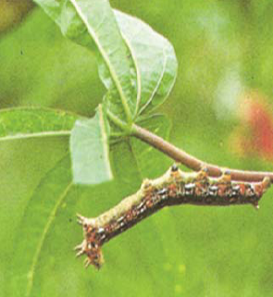
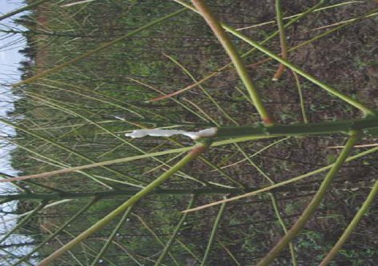
PRINCIPAIS PRAGAS E DOENÇAS
Mandarová (Erinnys ello L.):

Slide 20
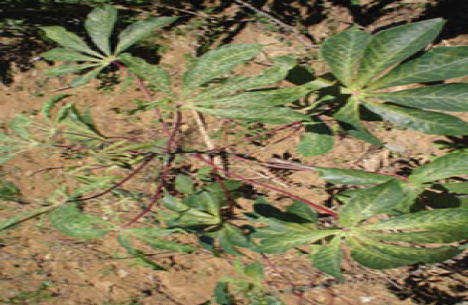
PRINCIPAIS PRAGAS E DOENÇAS
Ácaro Verde (Mononychellus tanajoa):

Slide 21
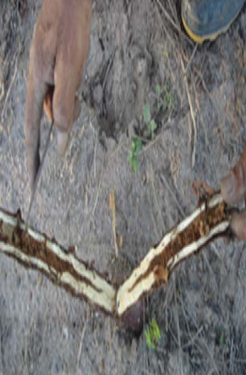
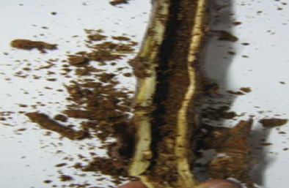
PRINCIPAIS PRAGAS E DOENÇAS
Broca das hastes (Sternocoelus manihoti):

Slide 22
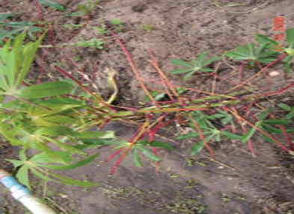
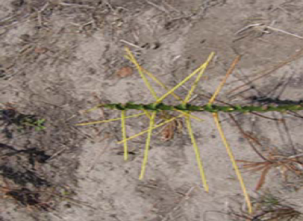
PRINCIPAIS PRAGAS E DOENÇAS
Formigas ( Ata sp. Acromyrmex sp.):

Slide 23
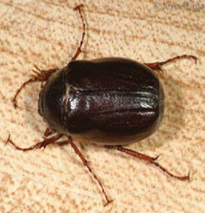
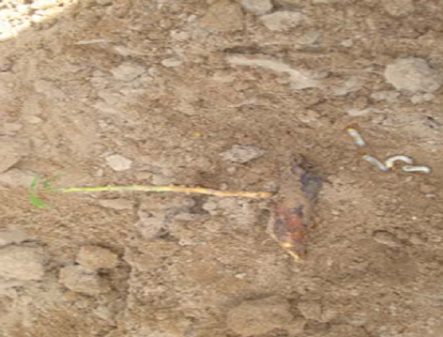
PRINCIPAIS PRAGAS E DOENÇAS
Coro da mandioca- (Eutheola humillis):

Slide 24
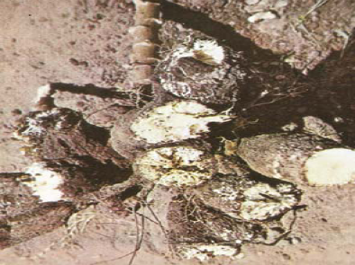
PRINCIPAIS PRAGAS E DOENÇAS
Doenças:
Podridão radicular:

Slide 25
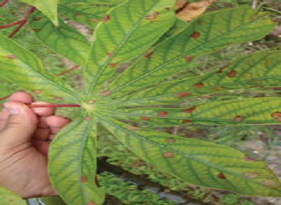
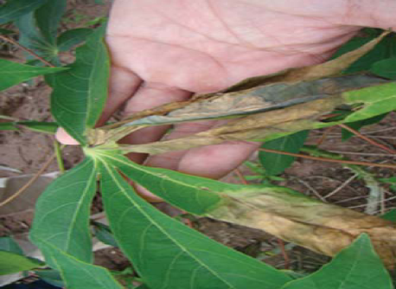
PRINCIPAIS PRAGAS E DOENÇAS
Doenças:
Mancha Parda (Cercospora henningsii) e Mancha parda
grande (Cercospora vicosae):

Slide 26
CONSIDERAÇÕES FINAIS
Principal fonte de alimento no Brasil;
Implantação da cultura;
Tratos culturais;
Pragas e doenças.

Slide 27
OBRIGADA PELA ATENÇÃO!!!

